Slide 1
„Први српски сателит као педагошка инспирација“
доц. др Александар Стевановић, Државни универзитет Нови Пазар
др Ива Суботић Красојевић, научни сарадник, „Техноарт Београд“

Slide 2
ТЕХНОАРТ БЕОГРАД
ЈЕДНА ШКОЛА ДВА СИСТЕМА (МАШИНЦИ И УМЕТНИЦИ)
СПЕЦИФИЧНОСТИ ОБРАЗОВНОГ ПРОЦЕСА
ПОСЕБНИ ИЗАЗОВИ У НАСТАВНОМ ПРОЦЕСУ
730 УЧЕНИКА И 104 НАСТАВНИКА

Slide 3
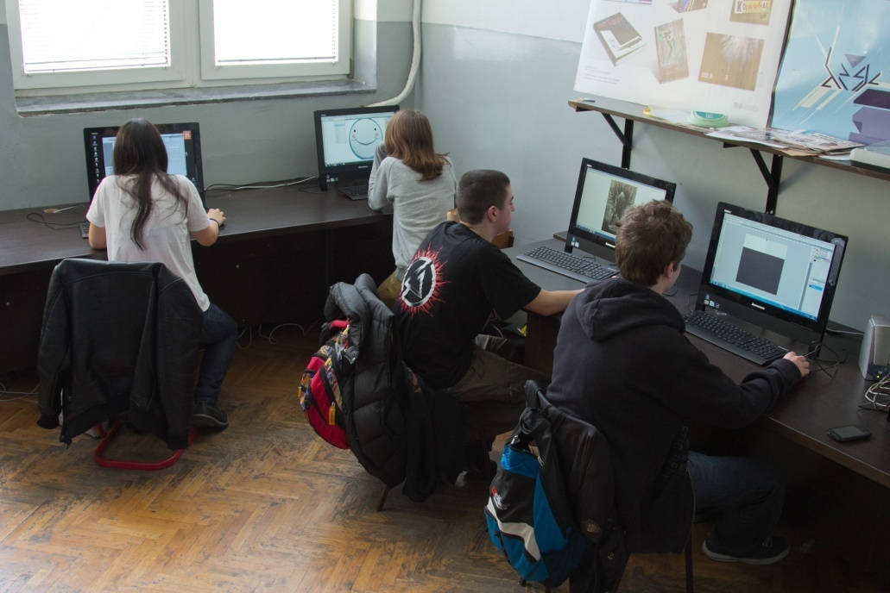
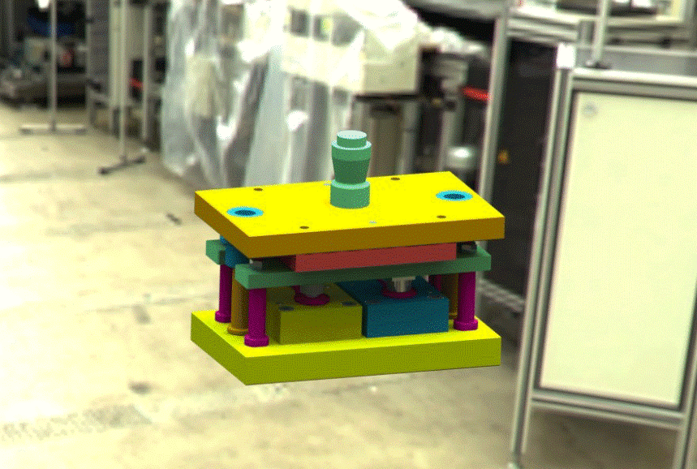
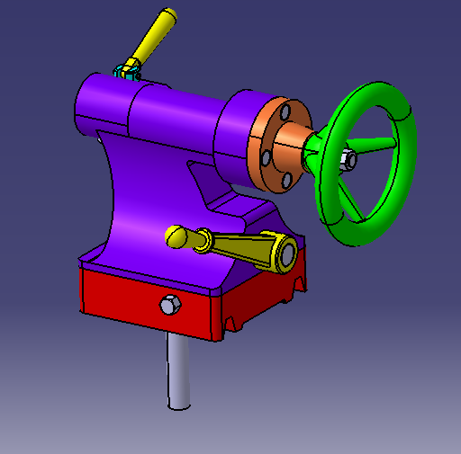
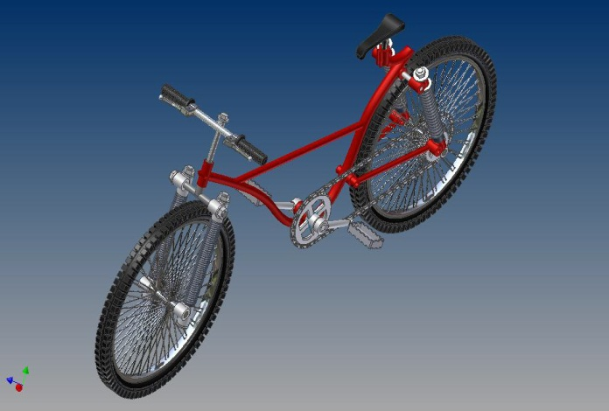
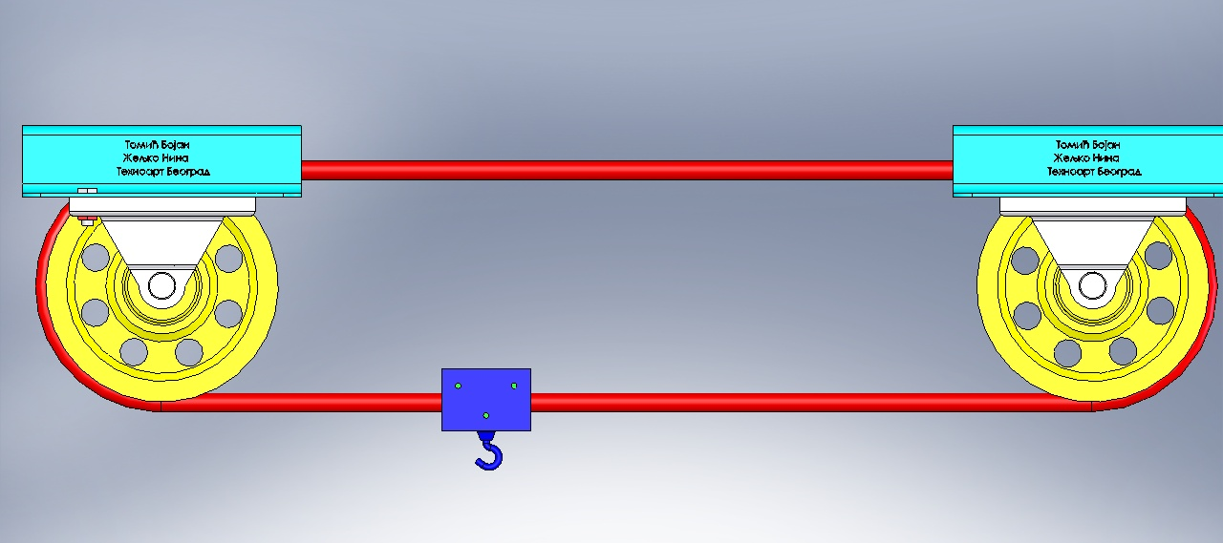

Slide 4
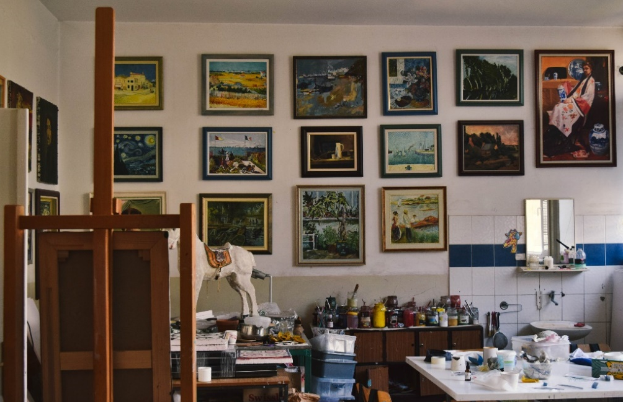

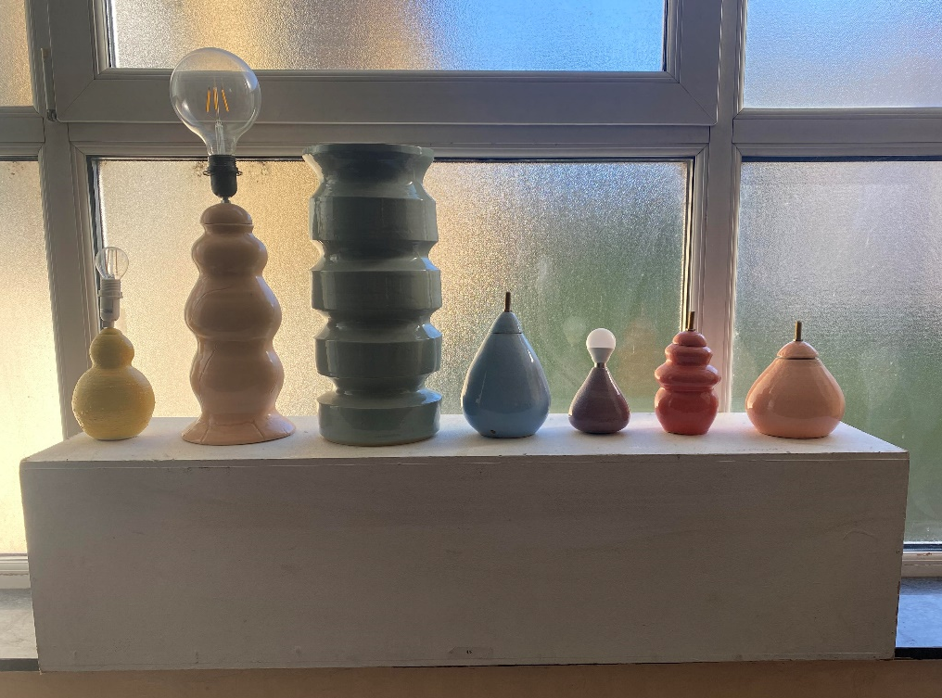

Slide 5
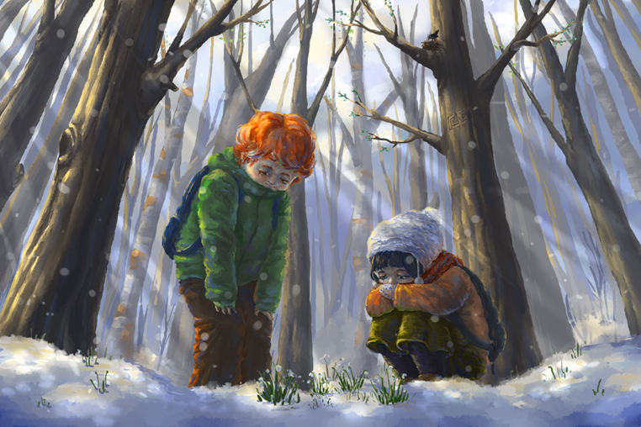
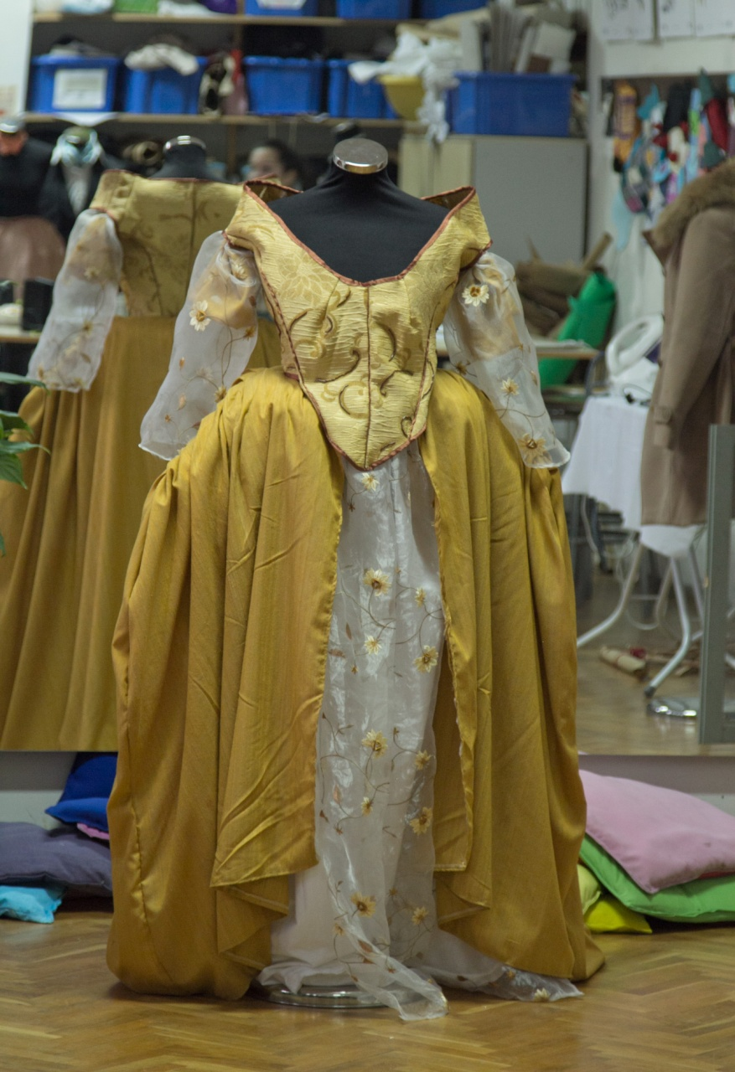
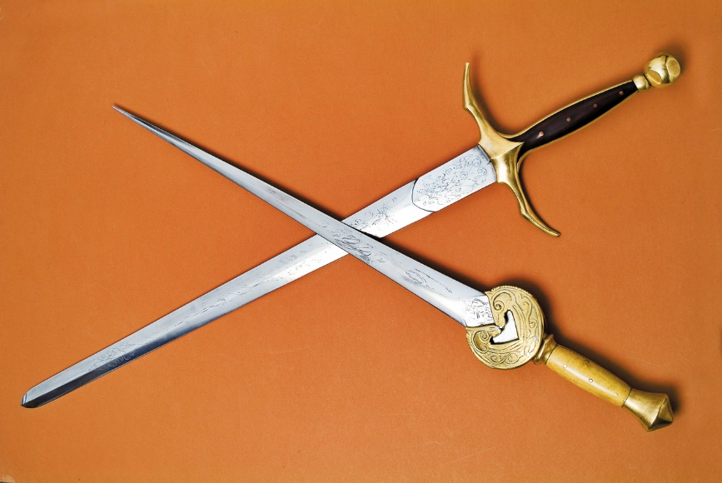

Slide 6
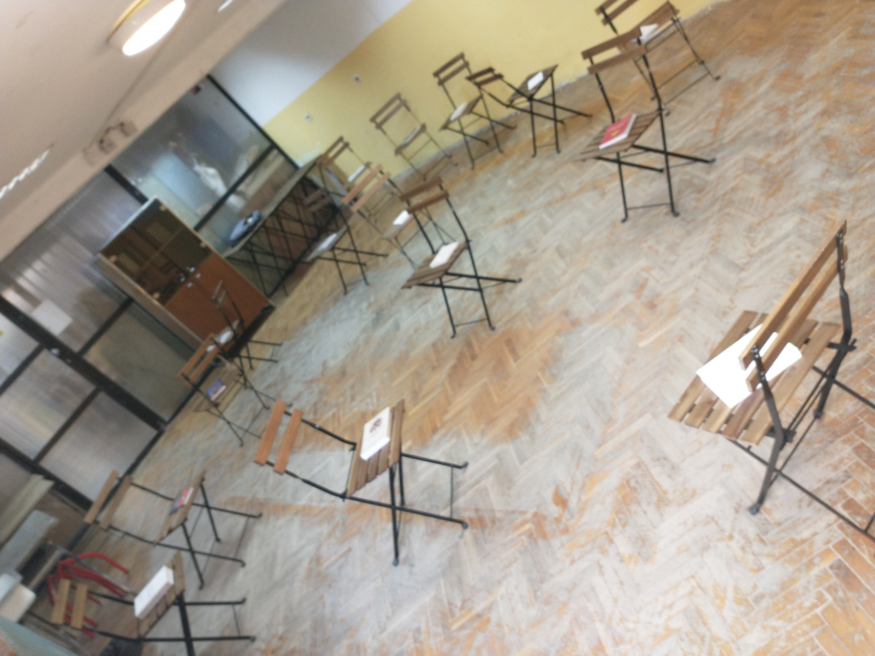
ПЕДАГОШКИ ИЗАЗОВИ
МОТИВАЦИЈА УЧЕНИКА
ПРИМЕНА ЗНАЊА И ВЕШТИНА
СОЦИЈАЛНЕ КОМПЕТЕНЦИЈЕ (ТИМСКИ РАД)
ИНТЕРДИСЦИПЛИНАРНА САРАДЊА

Slide 7
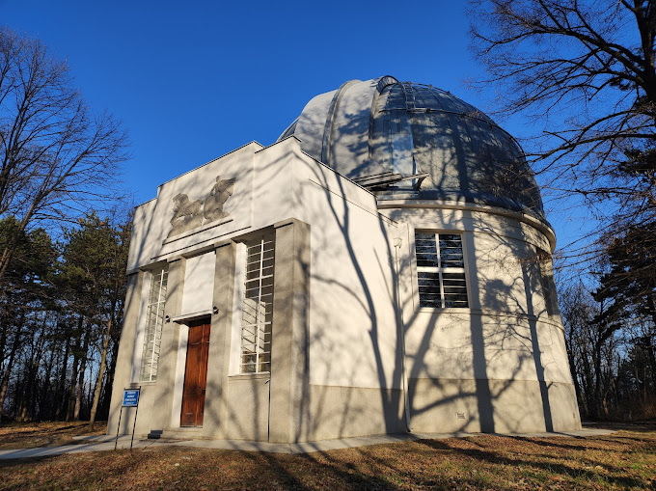
САРАДЊА СА АОБ
ТЕХНОАРТ И АСТРОНОМСКА ОПСЕРВАТОРИЈА БЕОГРАД У МАРТУ 2024. ПОТПИСУЈУ ПРОТОКОЛ О САРАДЊИ

Slide 8
АНИМАЦИЈА
ПРЕЗЕНТАЦИЈА ПРОЈЕКТА ОД СТРАНЕ ПРЕДСТАВНИКА АОБ (научни сарадник др Милан Стојановић, докторант Игор Плањанин)
ИЗБОР НАСТАВНИКА МЕНТОРА (ДР МАШИНСТВА ИВАН БИЈЕЛИЋ И ДОКТОРАНТ УМЕТНОСТИ СТЕФАН ПЛЕСКОЊИЋ)
СЕЛЕКЦИЈА УЧЕНИКА (ДОБРОВОЉНОСТ)

Slide 9
ПРОЈЕКАТ САРАДЊЕ
ИЗРАДА МАКЕТЕ ПРВОГ СРПСКОГ САТЕЛИТА У ОДНОСУ 1:1 И ПРОМО-МАТЕРИЈАЛА ЗА САЈАМ ТЕХНИКЕ (КАТАЛОГ, ПЛАКАТИ, ФЛАЈЕРИ...)
ПРОЈЕКТНИ РАД ПО ПРИНЦИПУ 4 А (АНИМАЦИЈА, АКТИВАЦИЈА, АСОЦИЈАЦИЈА, АФИРМАЦИЈА)

Slide 10
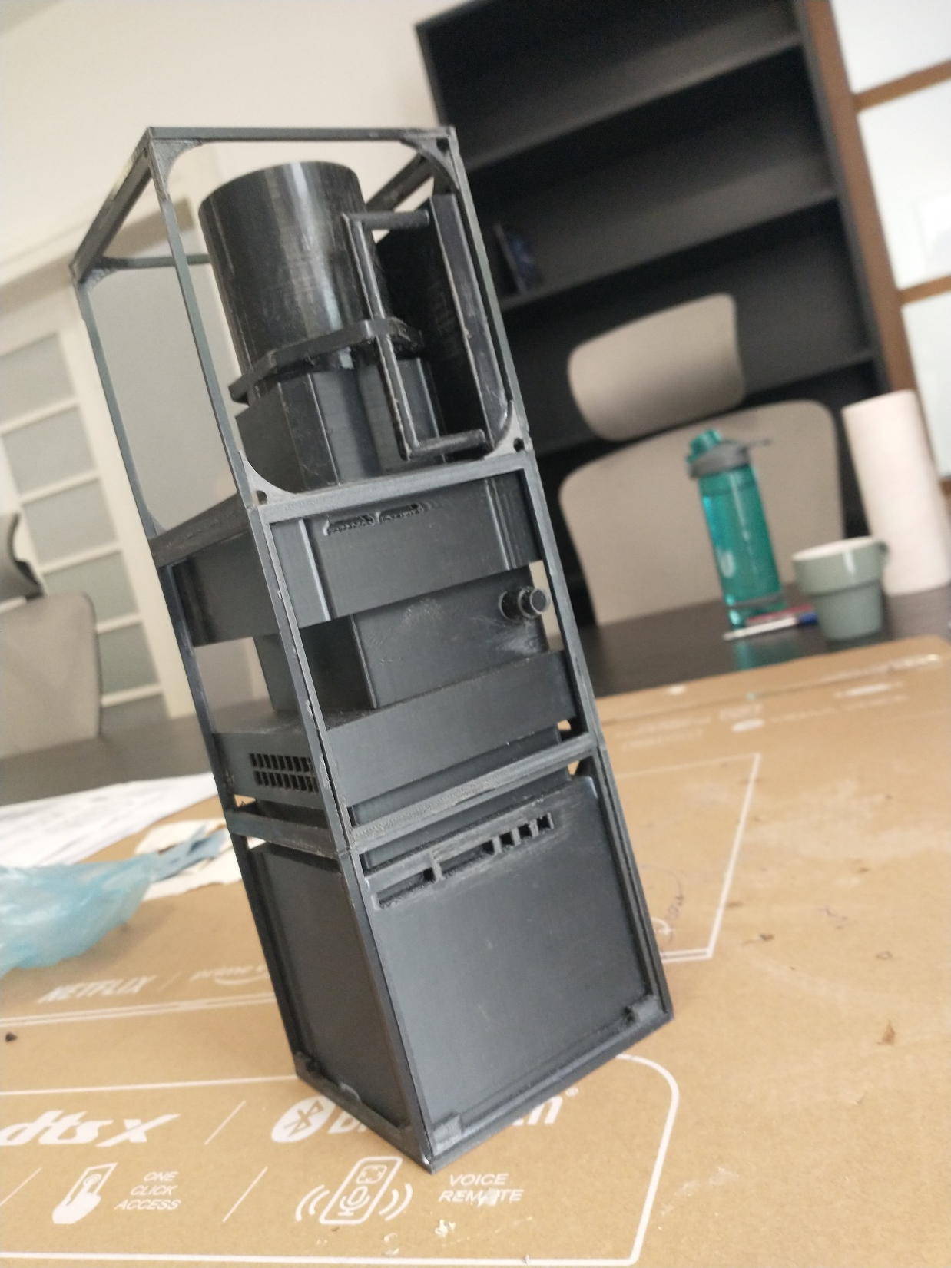
АКТИВАЦИЈА
1 КООРДИНАТОР
2 МЕНТОРА
2 ТИМА
РАДНИ САСТАНЦИ, КОМУНИКАЦИЈА, ПОДЕЛА ПОСЛА
РАД
ТИМ 1 – 2 УЧЕНИКА – КОНСТРУИСАЊЕ ДЕЛОВА САТЕЛИТА ПРЕМА ПРОЈЕКТНОЈ ДОКУМЕНТАЦИЈИ И ПРИПРЕМА ЗА 3 Д ШТАМПУ
ТИМ 2 – 10 УЧЕНИКА ИЗРАДА КАТАЛОГА И ПРОМО МАТЕРИЈАЛА
ШТАМПАЊЕ, САСТАВЉАЊЕ (И БОЈЕЊЕ) МАКЕТЕ
ШТАМПАЊЕ КАТАЛОГА И ПРОМО-МАТЕРИЈАЛА

Slide 11

АСОЦИЈАЦИЈА
ВЕРТИКАЛНА
ПОВЕЗИВАЊЕ И САРАДЊА ИНСТИТУЦИЈА РАЗЛИЧИТИХ НИВОА
УСПОСТАВЉАЊЕ НОВИХ ВЕЗА ЗА БУДУЋУ САРАДЊУ
ХОРИЗОНТАЛНА
ПОВЕЗИВАЊЕ И САРАДЊА УЧЕНИКА И НАСТАВНИКА РАЗЛИЧИТИХ ПОДРУЧЈА РАДА

Slide 12
АФИРМАЦИЈА
ЈАЧАЊЕ ЛИЧНОСТИ УЧЕНИКА И ЊИХОВИХ СТРУЧНИХ КОМПЕТЕНЦИЈА
ЈАЧАЊЕ ПЕДАГОШКИХ КОМПЕТЕНЦИЈА НАСТАВНИКА МЕНТОРА
ЈАЧАЊЕ ПОЗИТИВНОГ ОДНОСА ПРЕМА ПРОЦЕСУ УЧЕЊА
ЈАЧАЊЕ МЕДИЈСКЕ ВИДЉИВОСТИ И ПРОШИРЕЊЕ ПОЉА ДЕЛОВАЊА
ЈАЧАЊЕ САРАДЊЕ У ОСТВАРИВАЊУ ЗАЈЕДНИЧКИХ ПРОЈЕКАТА

Slide 13
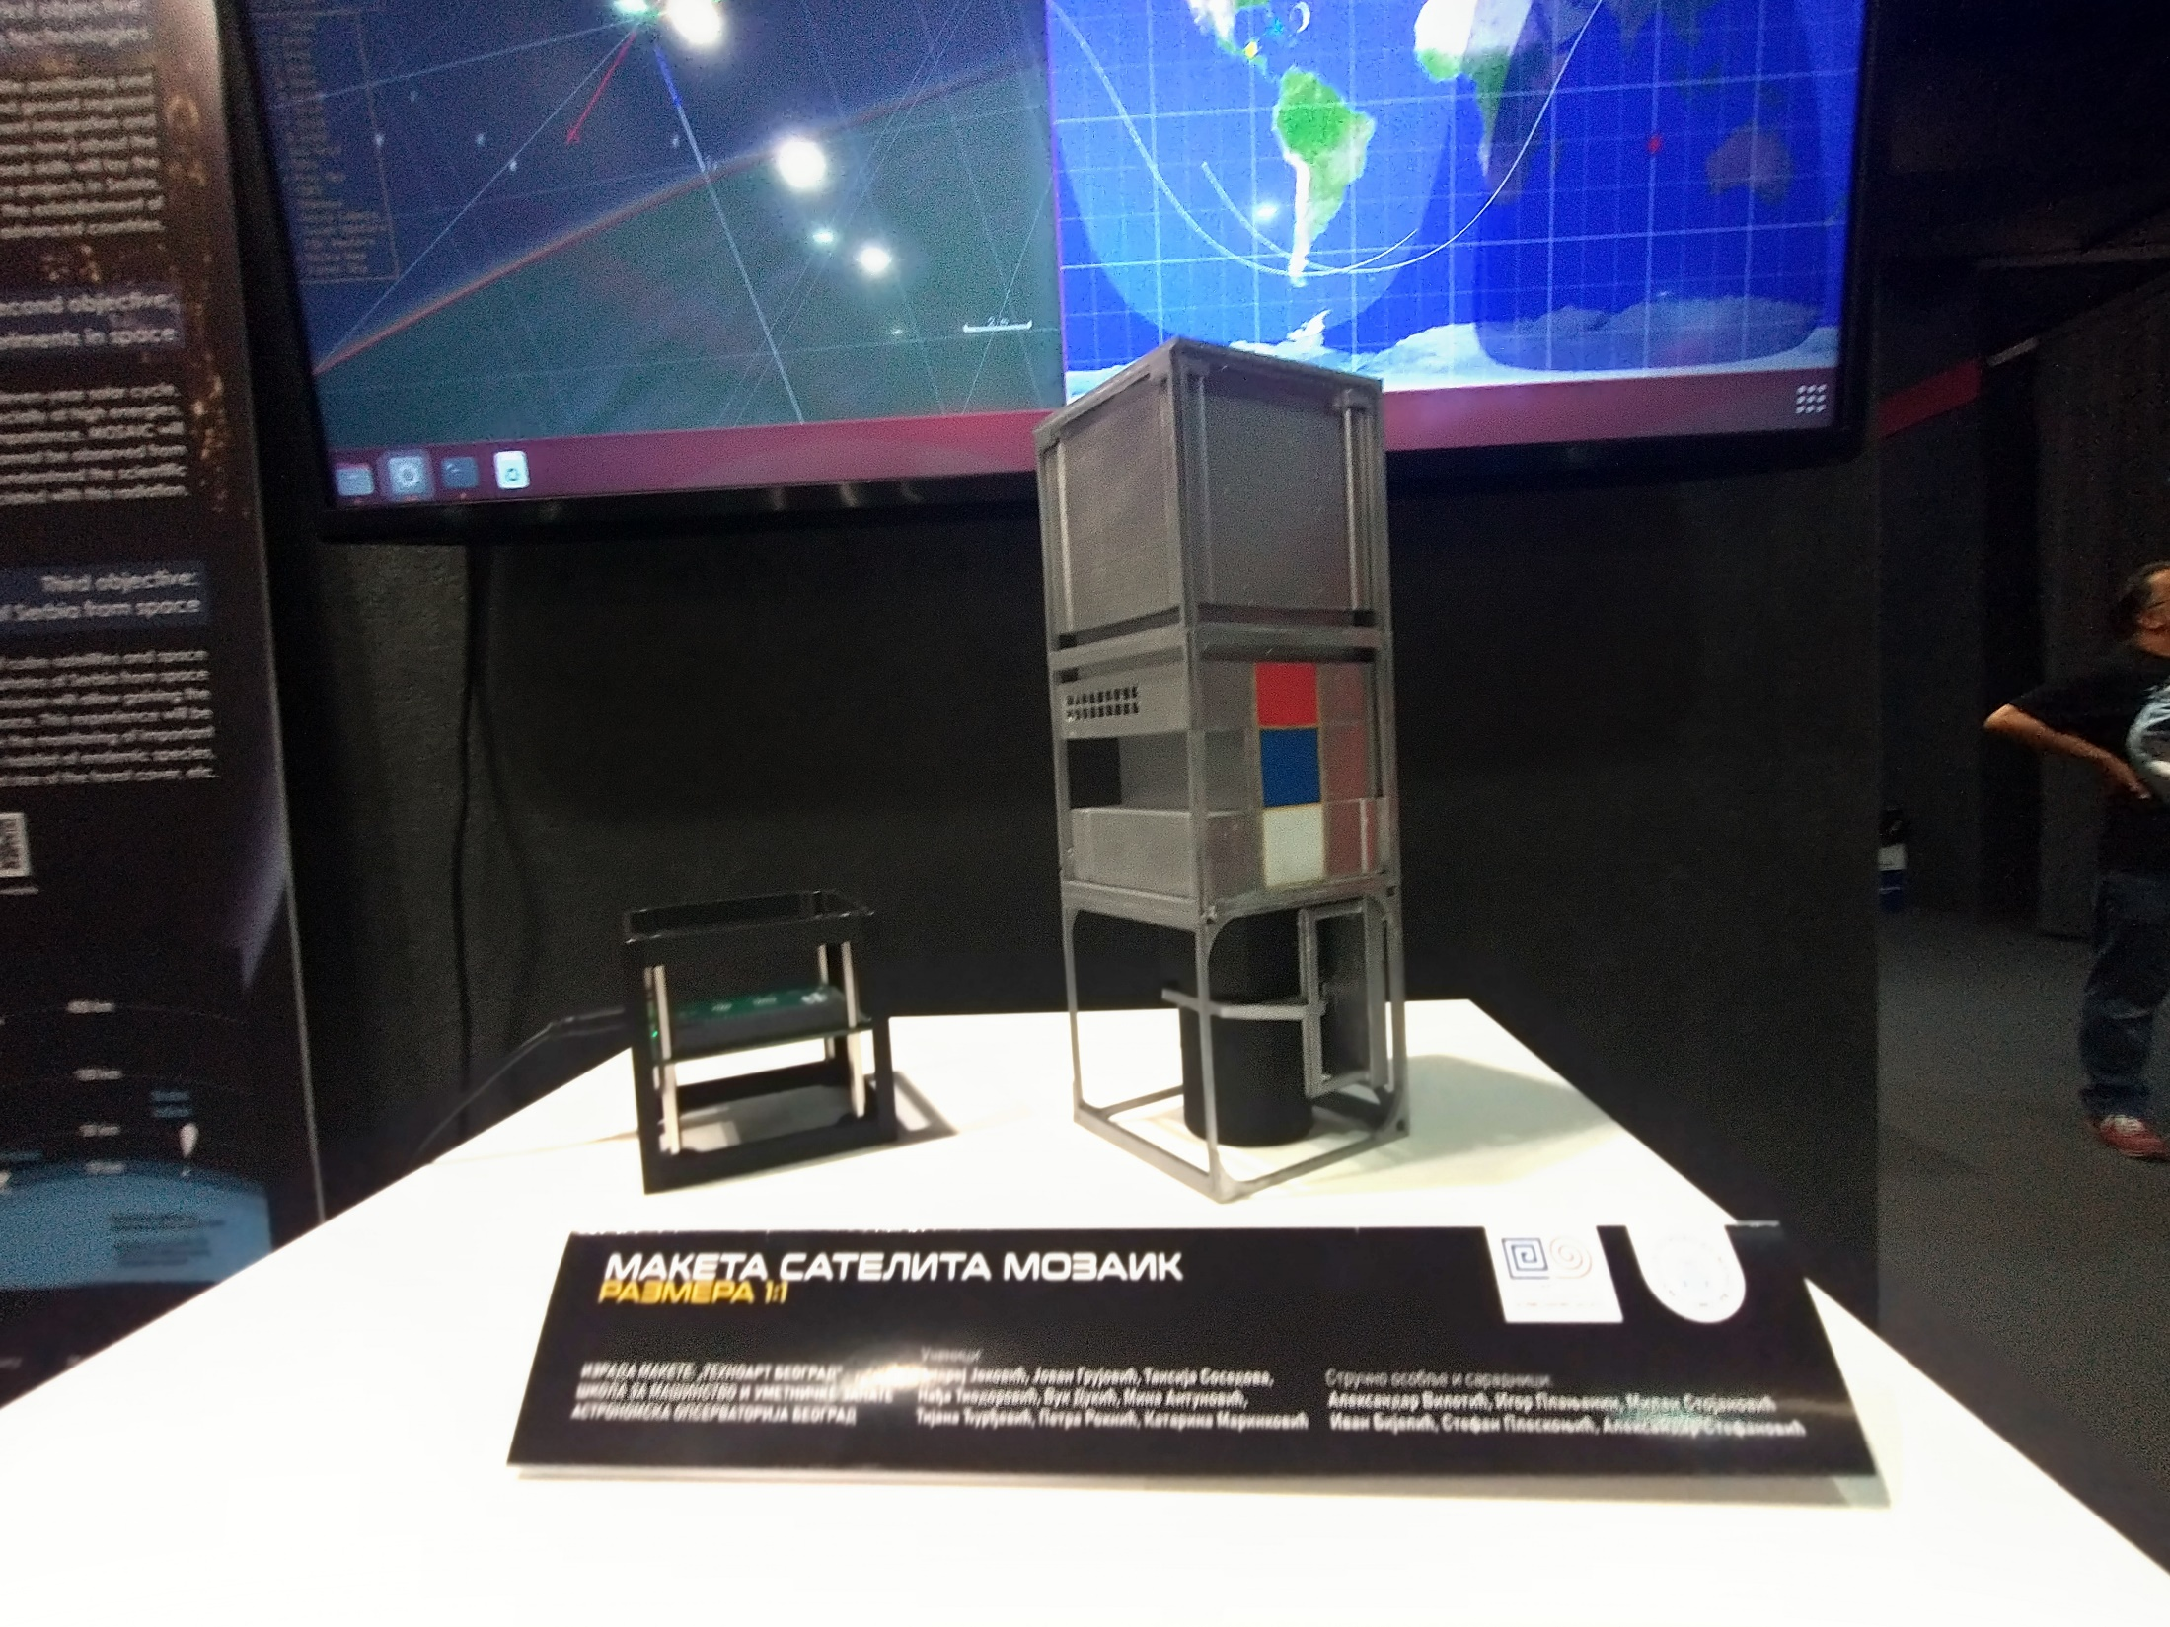
ПРОЈЕКАТ САРАДЊЕ

Slide 14
